Slide 1
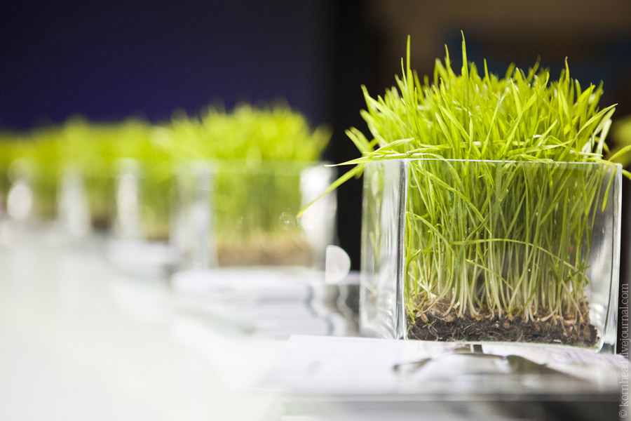

«KITCHEN FAIRY»
Автономная гидропонная установка для выращивания микрозелени
«Инновационное выращивание микрозелени»
Гарипова Алсу Рустамовна
+79328419268

Slide 2



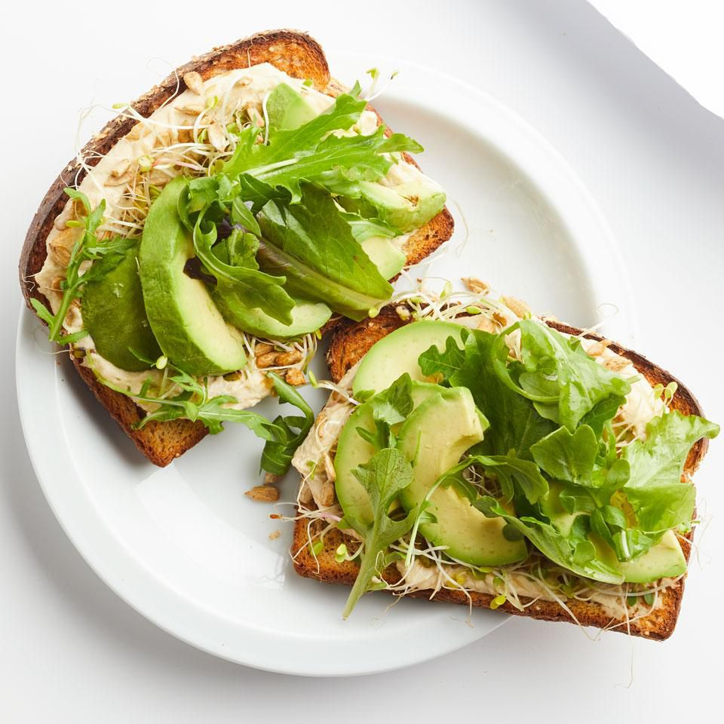
Задача
Наш клиент - Люди, которые хотят разнообразить свое питание, добавить в рацион больше витаминов и полезных веществ, не имея при этом опыта в растениеводстве (со средним достатком и выше)
Проблемы:
Отсутствие микрозелени на полках большинства магазинов
Недостаток знаний в технологии выращивания микрозелени

Slide 3
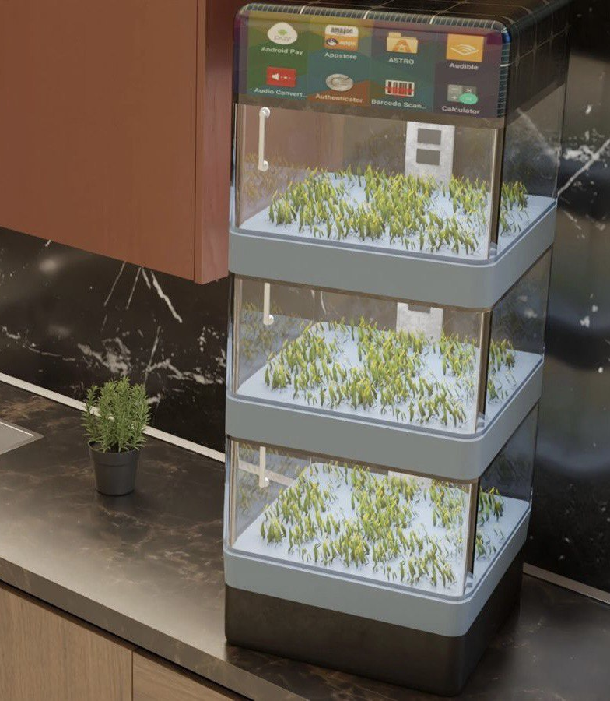
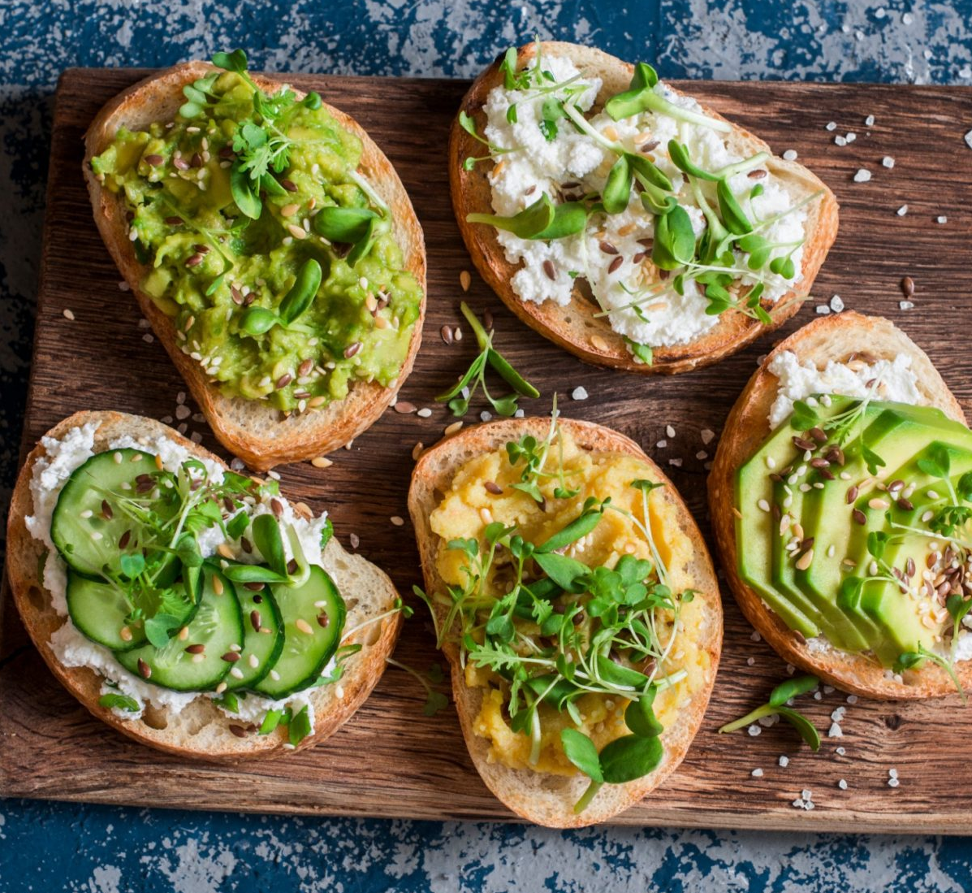
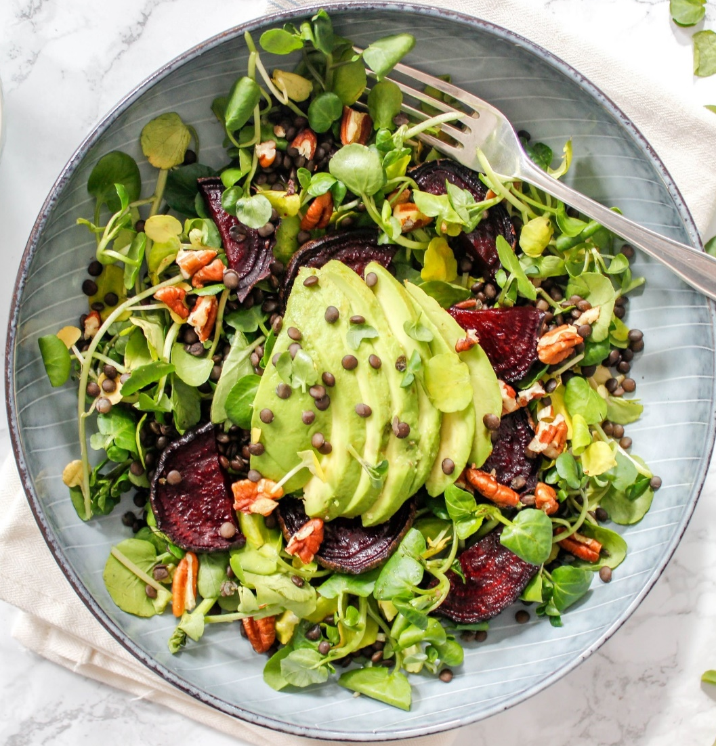
WARDIERE INC.
Решение
Создание автономной гидропонной установки даст возможность выращивать микрозелень в домашних условиях без особых усилий. Это позволит наслаждаться свежей и питательной микрозеленью в любое время года, а также экспериментировать с различными видами и вкусами.

Slide 4
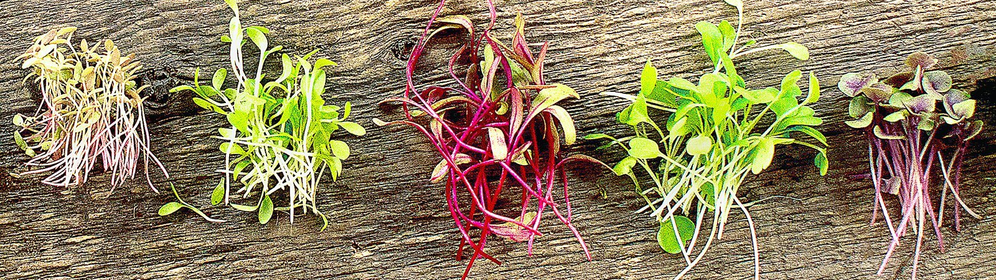
Компания IMARC Group исследовала рынок микрозелени и составила прогнозы на 2026 год в среднем рынок микрогринов вырастет на 8%.
Российские маркетплейсы (Ozon, Wildberris и др.) зафиксировали взрывной рост спроса на товары для здорового питания. Согласно статистике, Gazeta.ru хитом этого года стала микрозелень и домашние проращиватели для нее.
Рынок
В среднем за месяц покупают более 60 штук гидропонных установок.

Slide 5
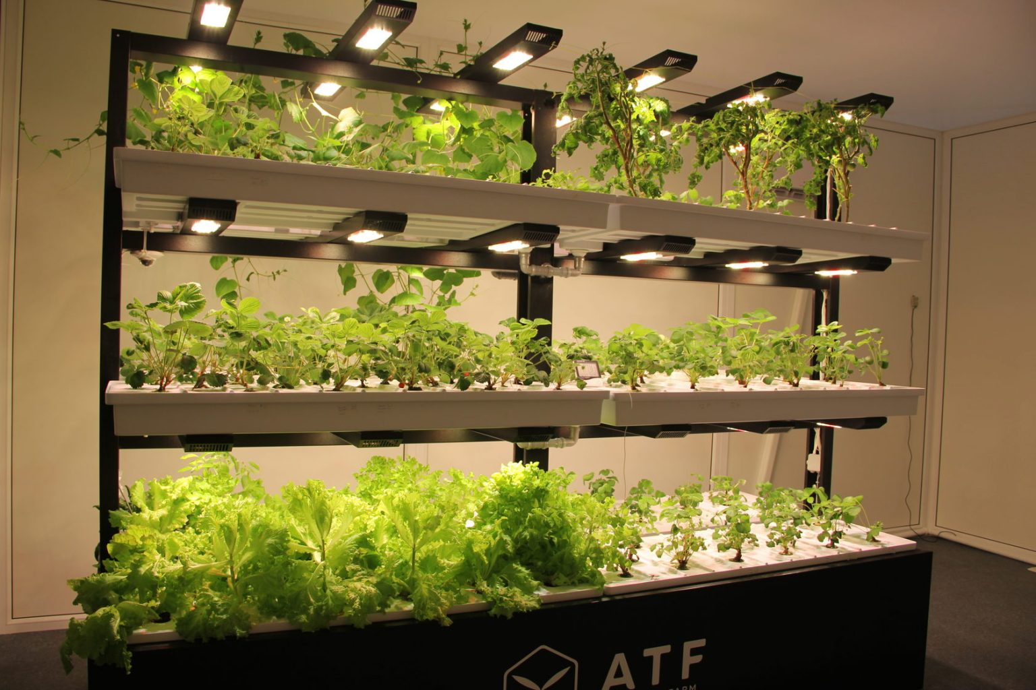
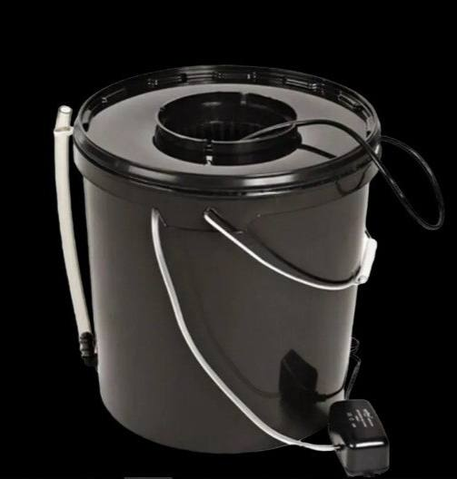

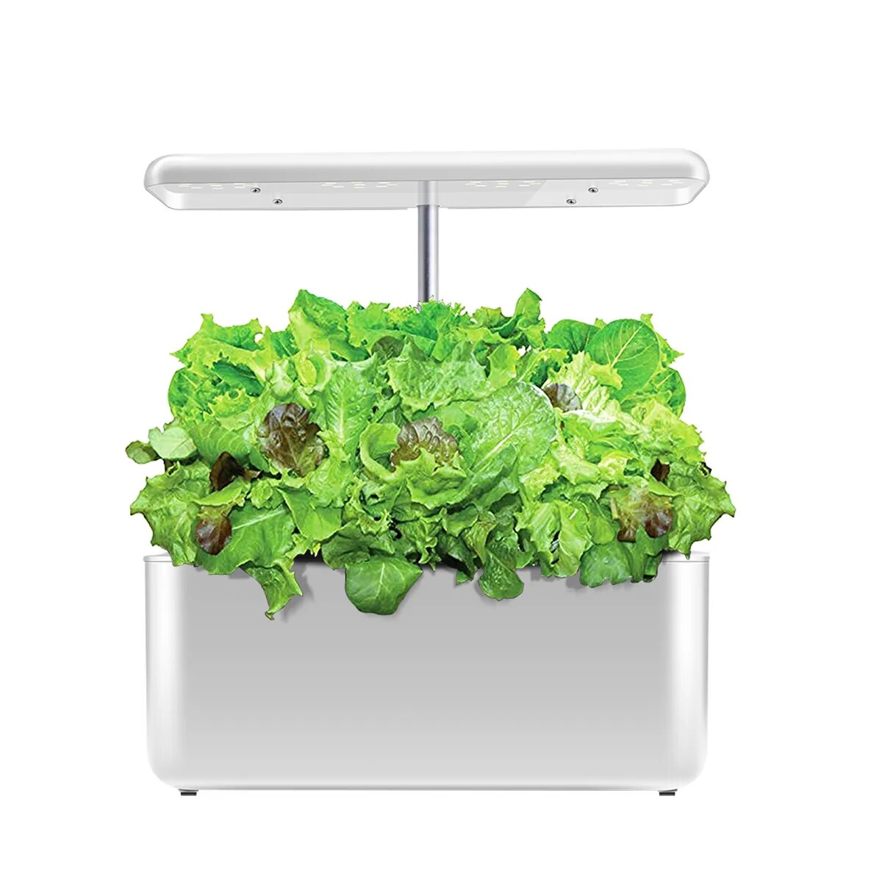
Конкуренты
1. Производители гидропонных установок
Рынок гидропонных установок не такой большой.
В России производством гидропонных установок занимаются в шести регионах (Санкт-Петербурге, Москве, Новосибирской области, Иркутской области, Воронежской области, Красноярском крае)
2. Поставщики микрозелени
Фермерские хозяйства и предприниматели занимающиеся выращиванием микрозелени и предлагающие свою продукцию на рынке.

Slide 6
Конкуренты
Конкуренты | Параметры
 | Компактность | Автономность | Разделение боксов | Стоимость | Эстетический вид | Система энергосбережения
«Grow Brother» | + | - | + | + | - | -
Growbox market) | - | - | + | + | - | -
BigFarmer | + | + | - | - | - | -
СитиФермер ANROtech. | - | + | + | - | + | -
Компания АЛТЭК | - | + | + | - | + | -
умный сад с фитолампой | + | - | - | + | + | -
Гидропонная установка "Милашка", стеллаж от "Народные семена" | - | - | - | + | + | -
Healthy Way Набор для выращивания микрозелени дома Grass Box. | + | - | + | + | + | -
Новая установка | + | + | + | + | + | +

Slide 7
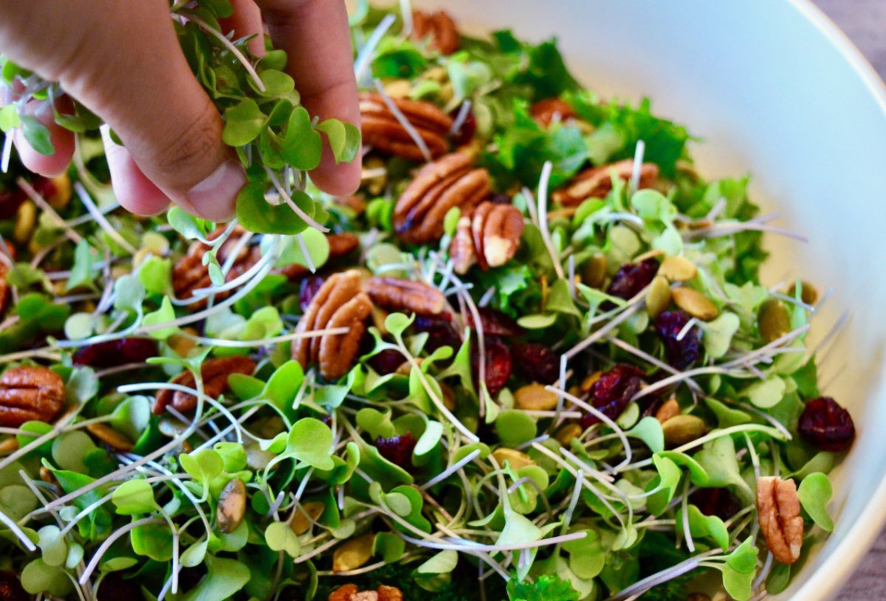
Бизнес-модель
01.
02.
Для продвижения продукта будет использоваться комплекс маркетинговых мероприятий: Реклама в интернете, презентация установки на тематических выставках, Договоренности с организациями, реализующими готовые кухонные гарнитуры.
Для сбыта продукта планируется использовать следующие каналы: Маркетплейсы;
Официальный сайт продукта.
03.
Финансирование производства и продвижения продукта планируется за счет привлекаемых инвестиций и участия в грантовых конкурсах.
04.
Исходя из отзывов первых покупателей, будет проводиться анализ пожеланий, которые в последующем позволят усовершенствовать установку.

Slide 8
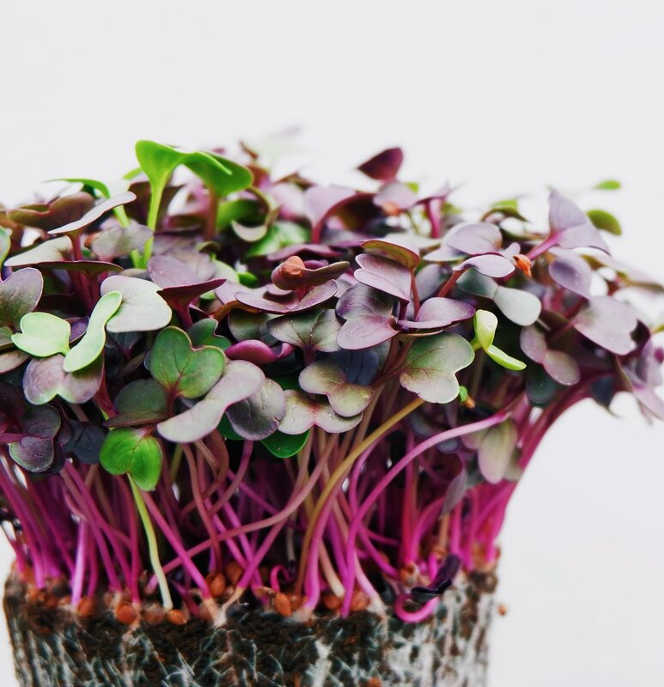
Unit Economics
Для старта проекта потребуется инвестировать 841 000 рублей.
При продаже 10 установок в месяц, средний доход составит 410,000 тысяч в месяц, что в годовом исчислении составляет 4,920,000.
Чистая прибыль в год составляет 1,700,000.
Период окупаемости проекта составляет приблизительно 1.7 года.

Slide 9
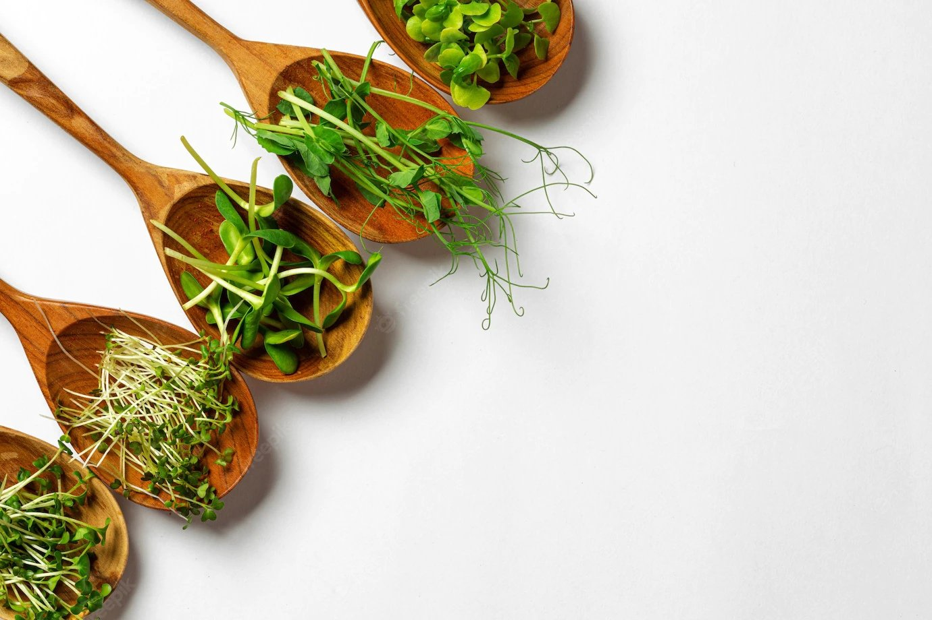
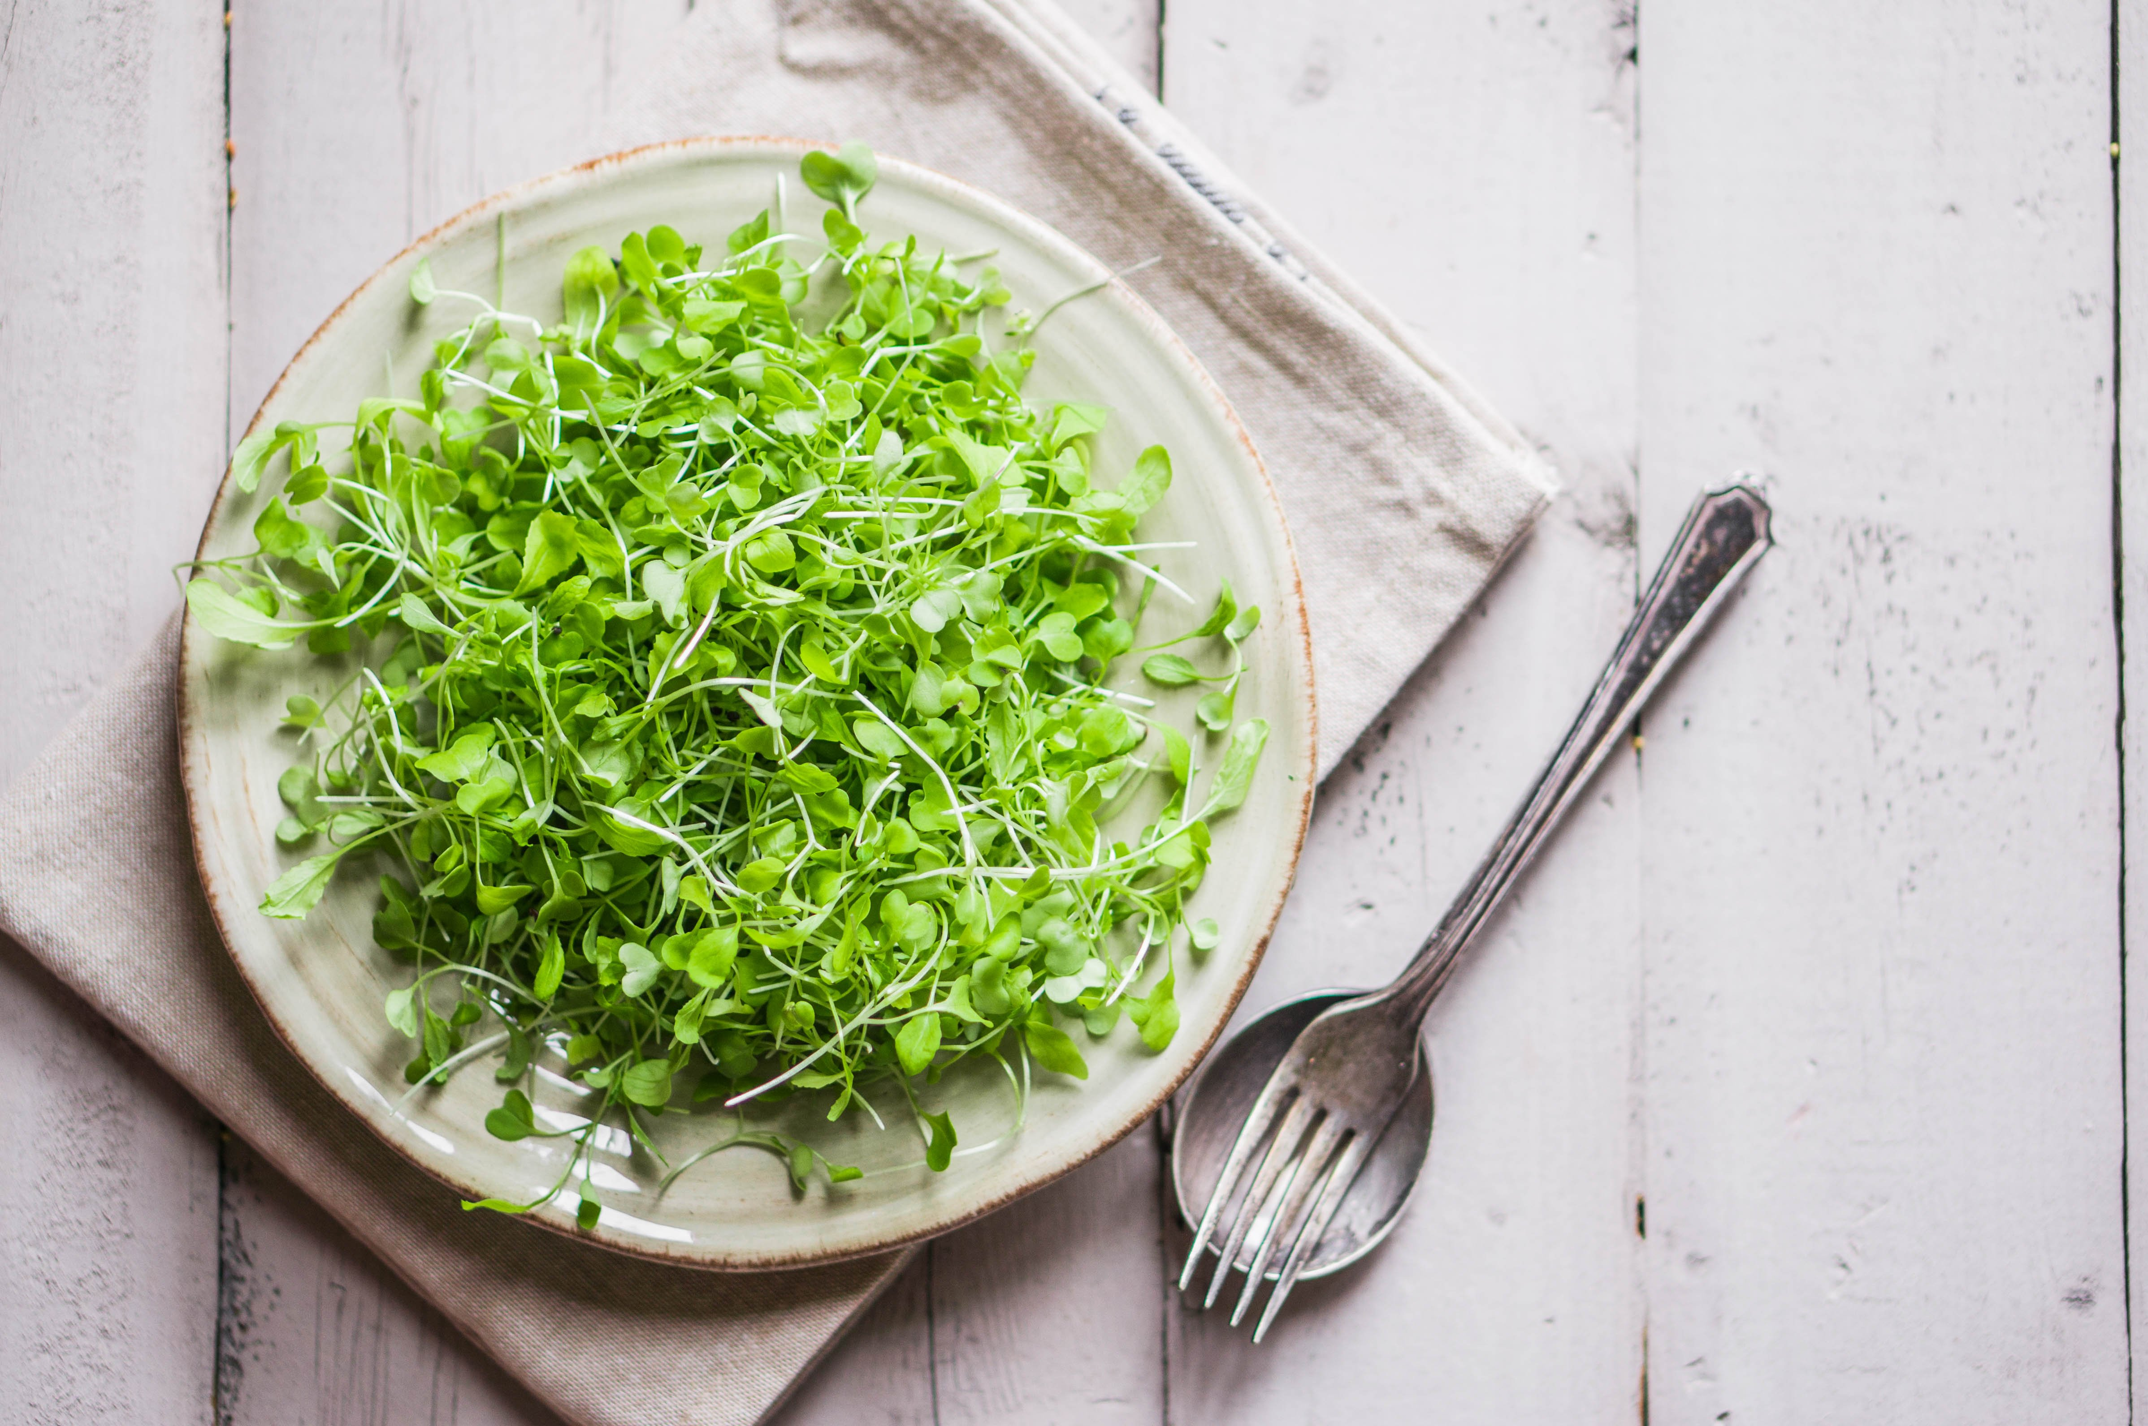
План на год
На первые 6 месяцев запланированы следующие активности:
разработка прототипа автономной гидропонной установки;
сбор материалов для сборки установки;
изготовление первого опытного образца;
тестирование прототипа;
выявление недостатков на основе обратной связи;
устранение недостатков.
Выход на рынок и увеличение производства запланированы на 11-12 месяц.

Slide 10
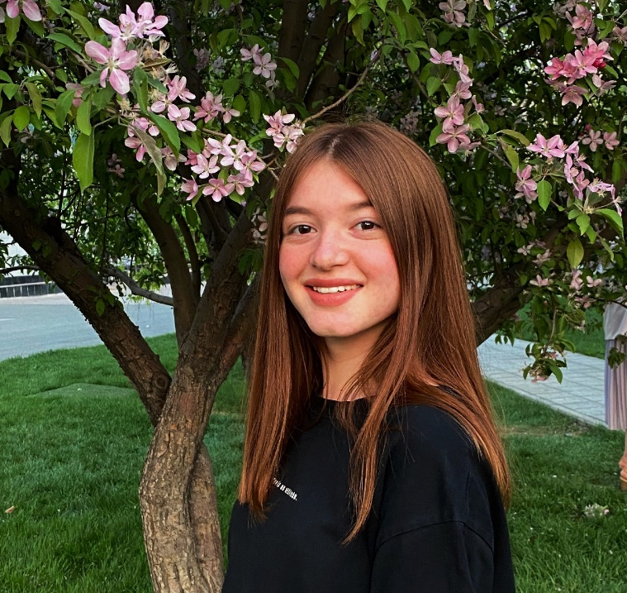
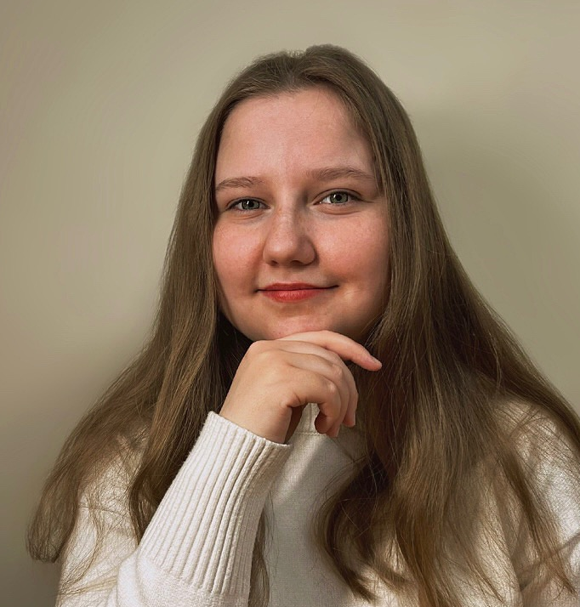
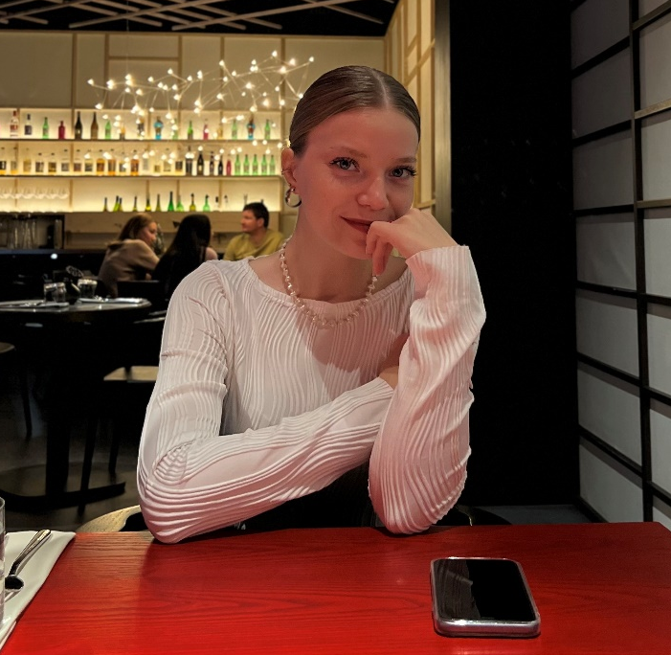
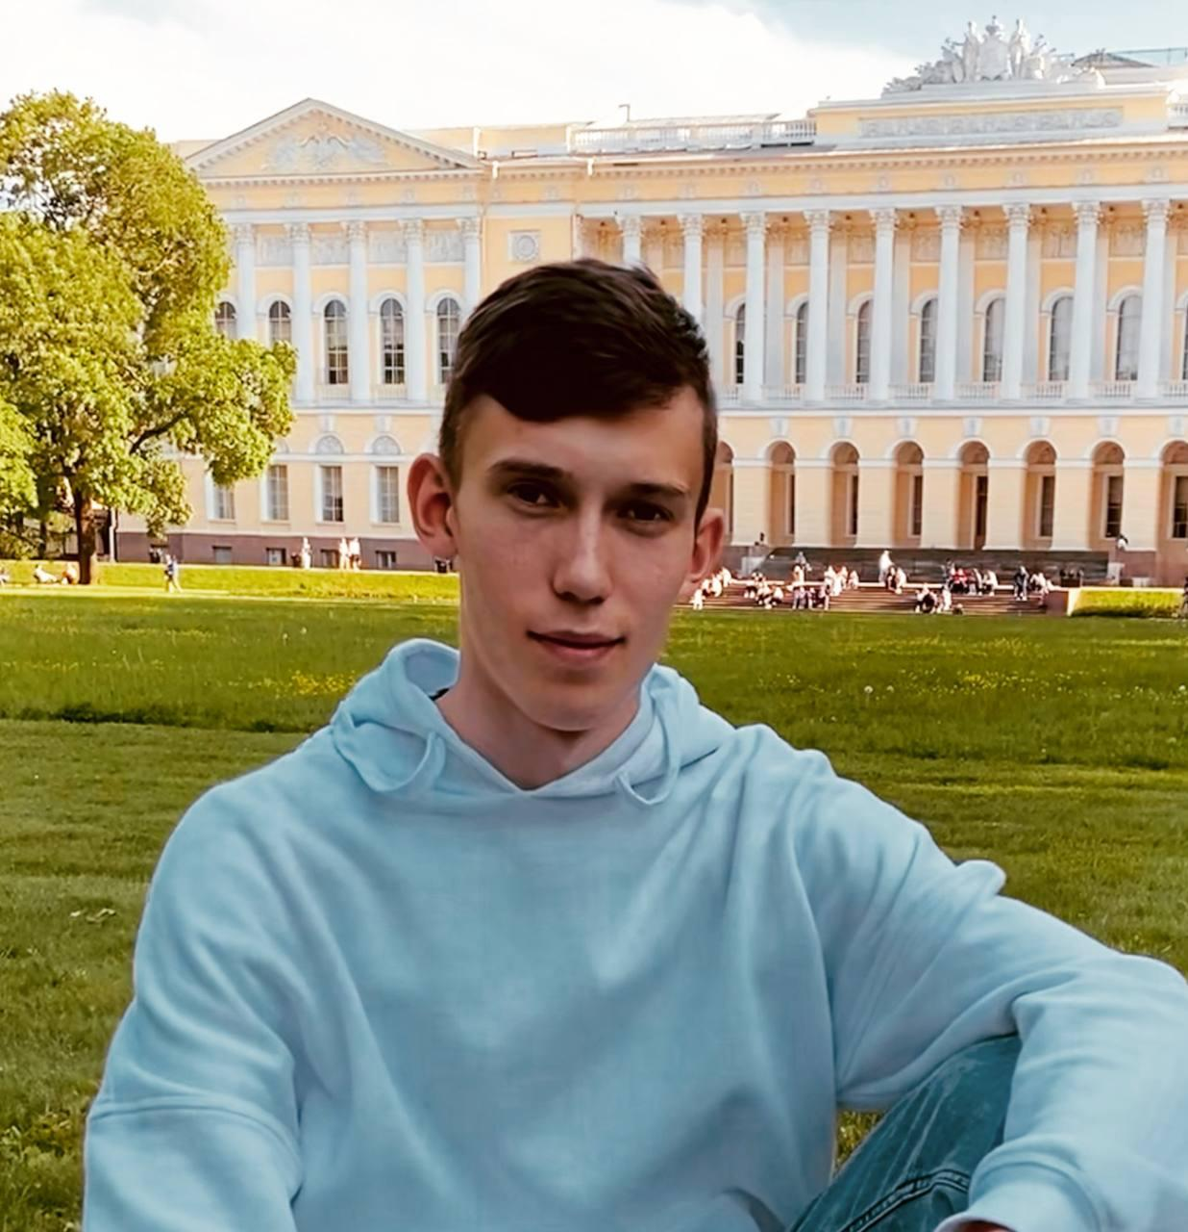
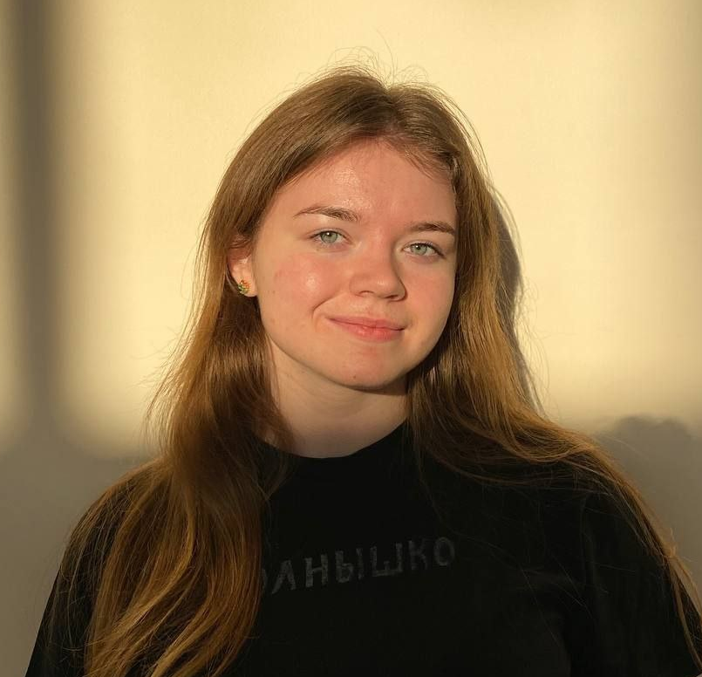

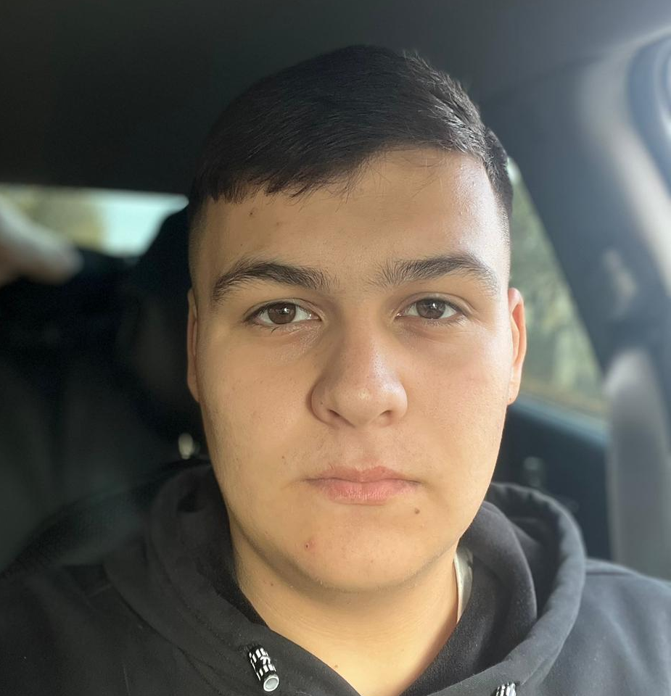
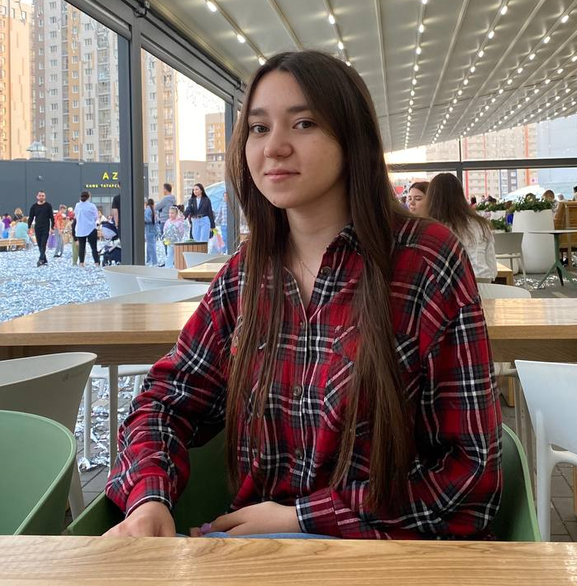
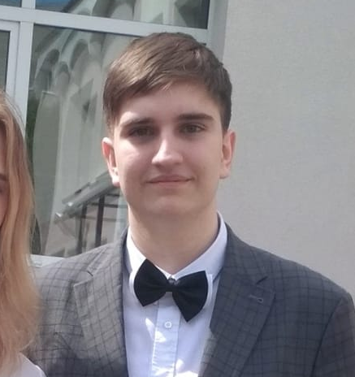
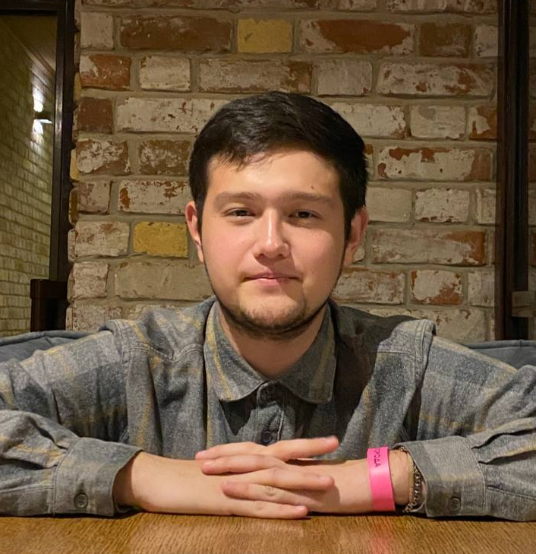
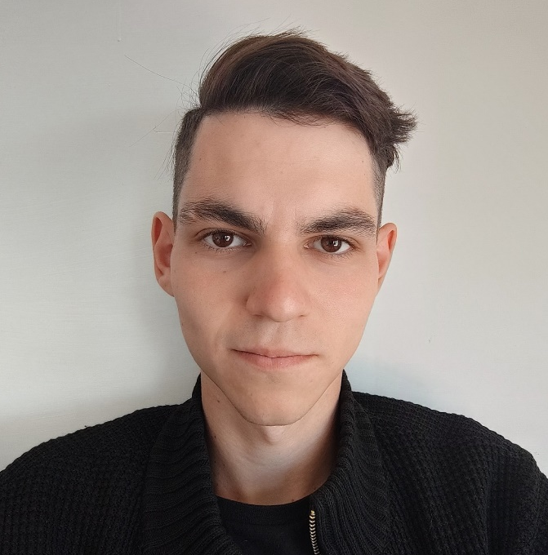

Команда
Гарипова Алсу
Лидер команды
Харитонова Анна
Менеджер по продажам
Фахрутдинова Айзиля
Маркетолог
Ямалиев Артур
Финансовый аналитик, инженер
Сергеичева Анастасия
Веб-дизайнер
Сагдиева Камиля,
Бренд-менеджер
Султанов Салават
Продакт-менеджер
Хайрутдинова Язиля
Бренд-менеджер
Демидов Иван
Помощник инженера
Галимов Руслан
Бизнес-аналитик
Асатов Денис
Байер (менеджер по закупкам)

Slide 11

Контакты
Гарипова Алсу
+79328419268 ( WhatsApp, telegram)
garipova.a08@mail.ru
Сегодня самое подходящее время, чтобы задуматься о своем здоровье и начать применять здоровые привычки в ваш рацион питания!

Slide 12
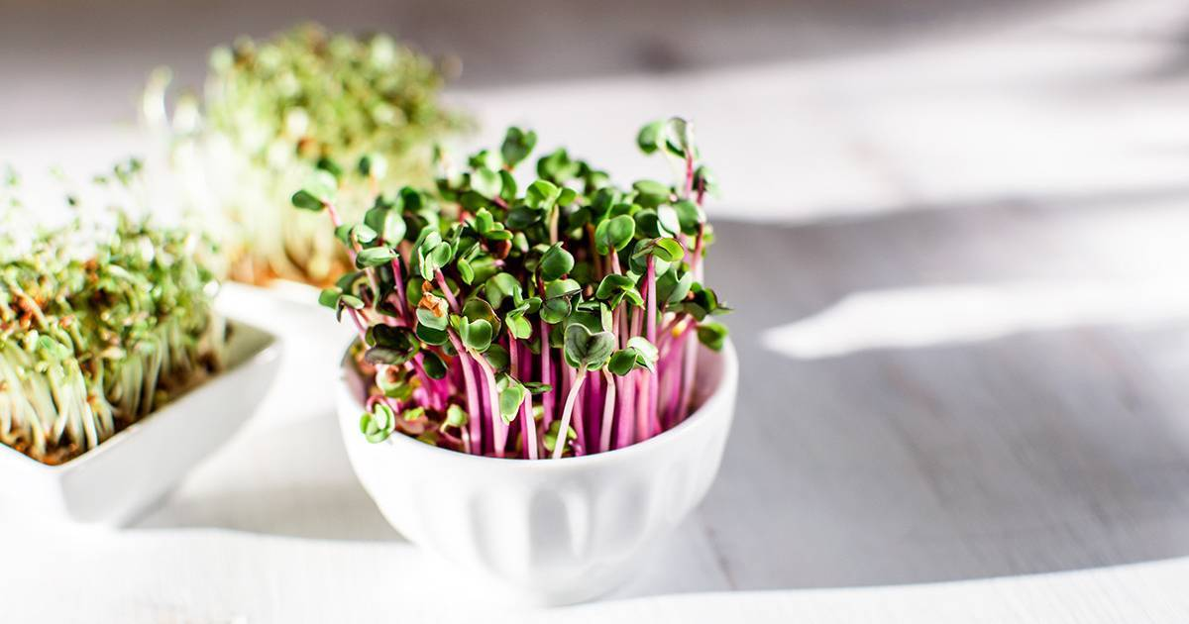
СПАСИБО ЗА ВНИМАНИЕ !

